Slide 1



Slide 2


一例脑出血合并重症肺炎患者的临床救治

Slide 3

● 病例简介
摘要
1.独特性：患者入科给予亚胺培南西司他丁钠抗感染治疗5天胸部影像学无改善，调整为派拉西林他唑巴坦联合依拉环素好转
2.背景：高龄卧床，免疫功能差，脑出血合并感染

Slide 4
● 患者基础信息
1.人口学信息：84岁，男性，退休人员，南阳市
2.主诉：脑出血后意识障碍7天，呼吸困难2天
3.既往史：高血压，冠心病，脑梗死

Slide 5
● 入院后检查
1.体格检查：
体温38.0摄氏度，呼吸25次，心率109次/分，血压105/60mmHg，SPO2 90%（呼吸机辅助呼吸）
2.辅助检查：
头胸部CT检查

Slide 6
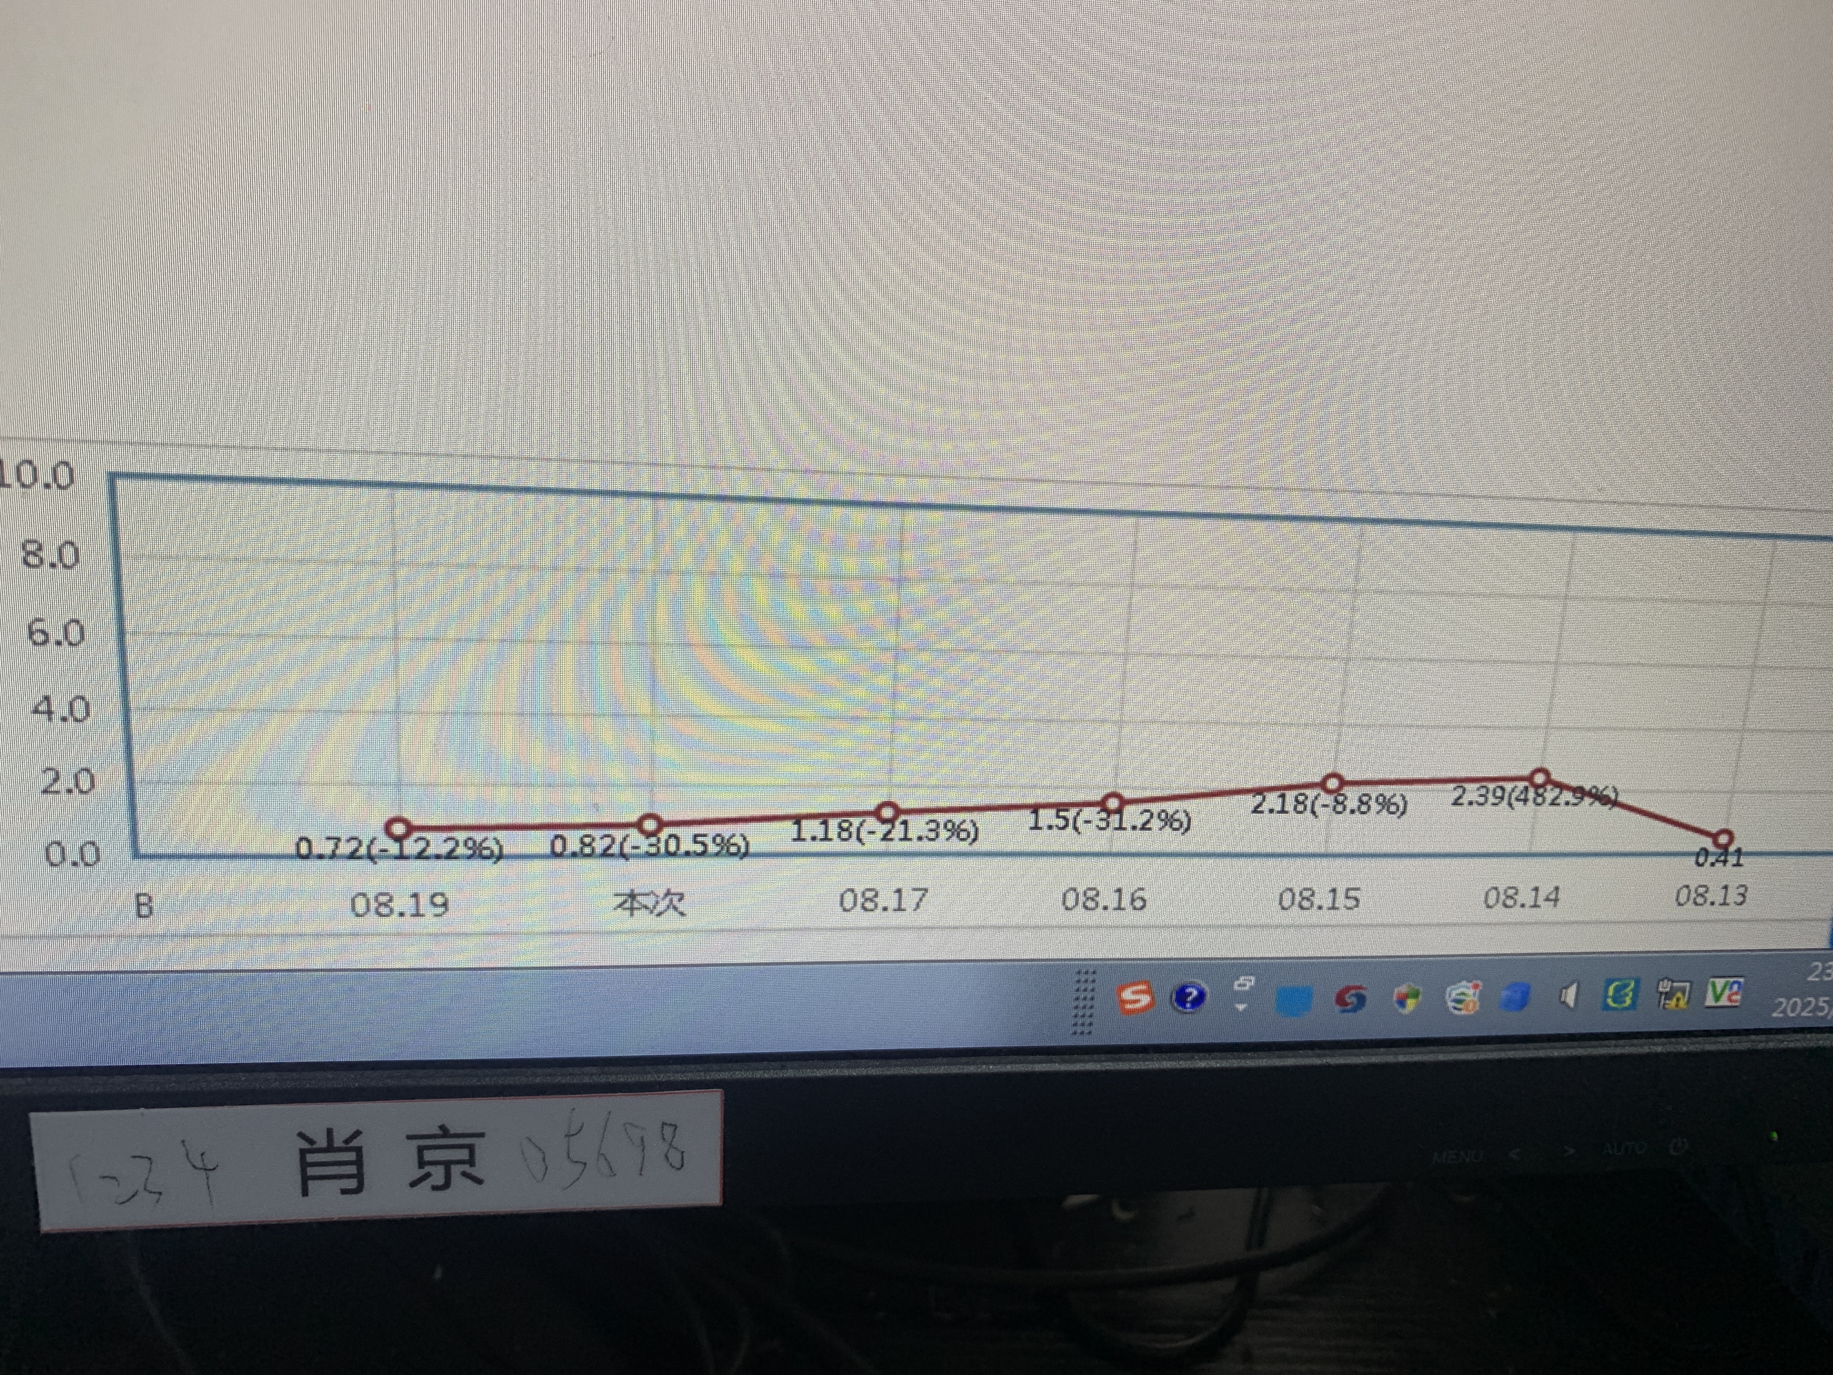
● 入院后检查
3.影像学检查：

Slide 7
● 诊断评估
诊断评估
1.初步诊断：重症肺炎 呼吸衰竭 脑出血恢复期 胸腔积液
2.诊断依据：痰培养鲍曼不动杆菌，铜绿假单胞菌
3.鉴别诊断：肺结核 T-Spot阴性

Slide 8
● 治疗过程
1.药物（依拉环素50mg q12h）
2.手术（无）

Slide 9
● 治疗过程
3.微生物/病理结果（痰培养：鲍曼不动杆菌）
4.方案调整（抗生素调整）
5.指标追踪（体温及感染指标，胸部影像学）

Slide 10
● 治疗过程
3.时间轴记录:(折线图)

Slide 11

● 诊疗体会
1.疗效评价：本例患者调整抗生素后效果明确
2.局限性：无
3.结论：依拉环素抗鲍曼不动杆菌效果确切

Slide 12
感谢观看
敬请指导

